Slide 1



Slide 2


Slide 3



ИСТОРИЯ ПРОЕКТА
1-й этап:
Автоматизация лицензий
2011
2012
2013
2014
2-й этап:
Автоматизация разрешений

Slide 4
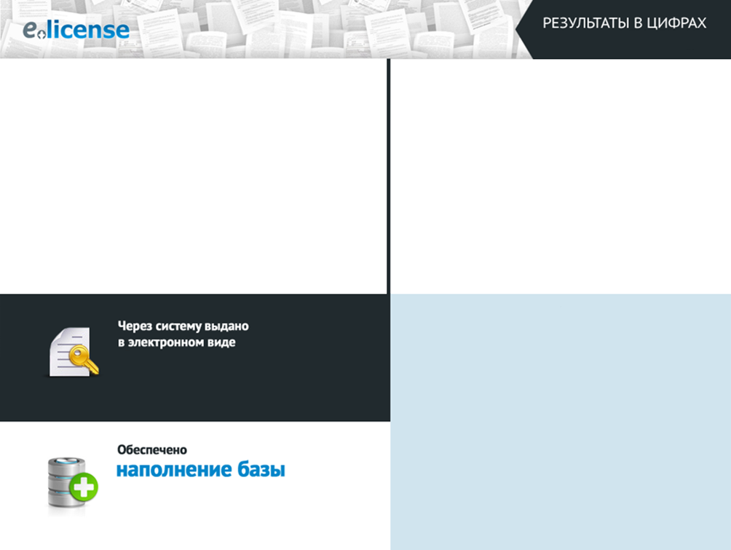


Более чем
в 2 раза сокращено
количество требуемых
от заявителей документов
Автоматизировано
295
государственных услуг
в разрешительной сфере
Произведено
более 15
интеграций «Е-Лицензирования»
с отраслевыми системами государственных органов
200 тыс. разрешений
историческими разрешениями
90 000 документов

Slide 5


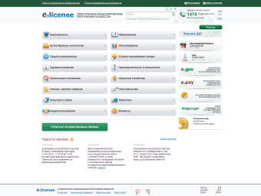
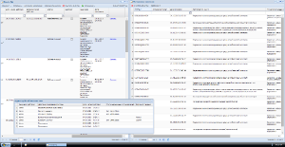
АРХИТЕКТУРА СИСТЕМЫ
Портал
«Е-Лицензирование»
Автоматизированное рабочее место
«Е-Лицензирования»
Универсальная интеграционная шина
«Е-Лицензирования»

Slide 6
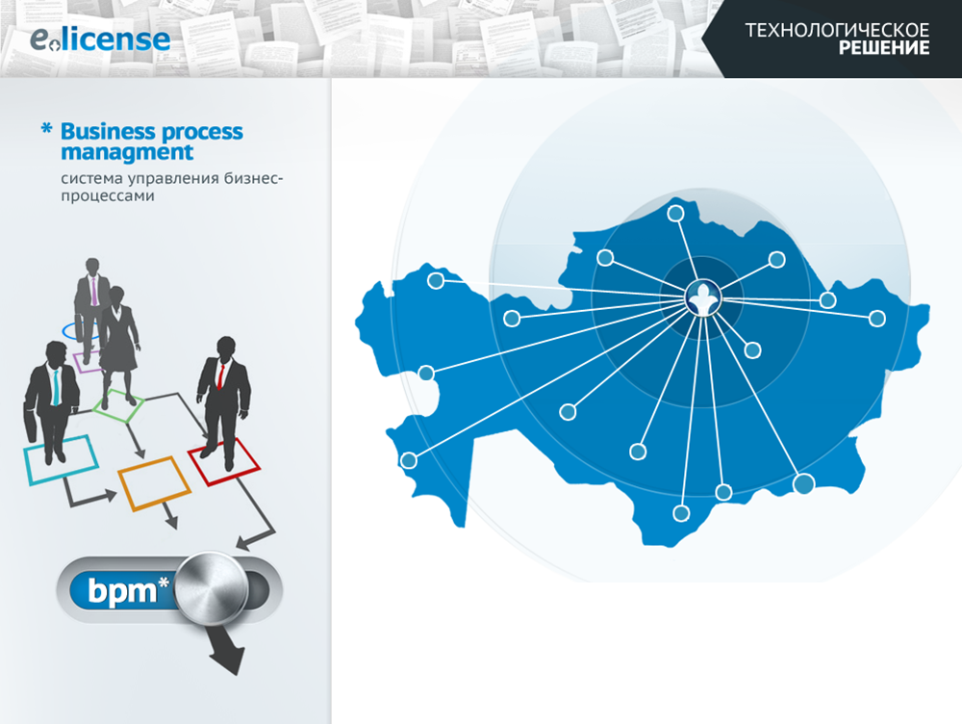
Унификация технологий
государственного управления при помощи BPM

Slide 7
Автоматизация государственных услуг
бизнес-аналитиками
с использованиям
языка декларативного описания услуг

Slide 8
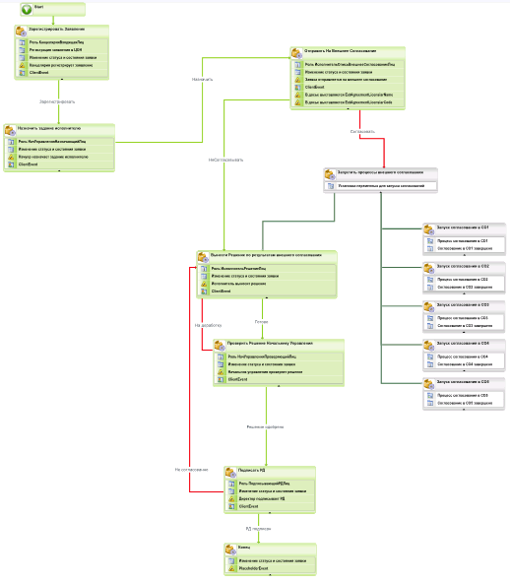
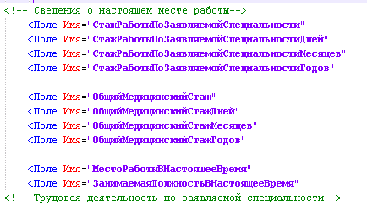
BPM
Декларативный язык
+

Slide 9


Slide 10
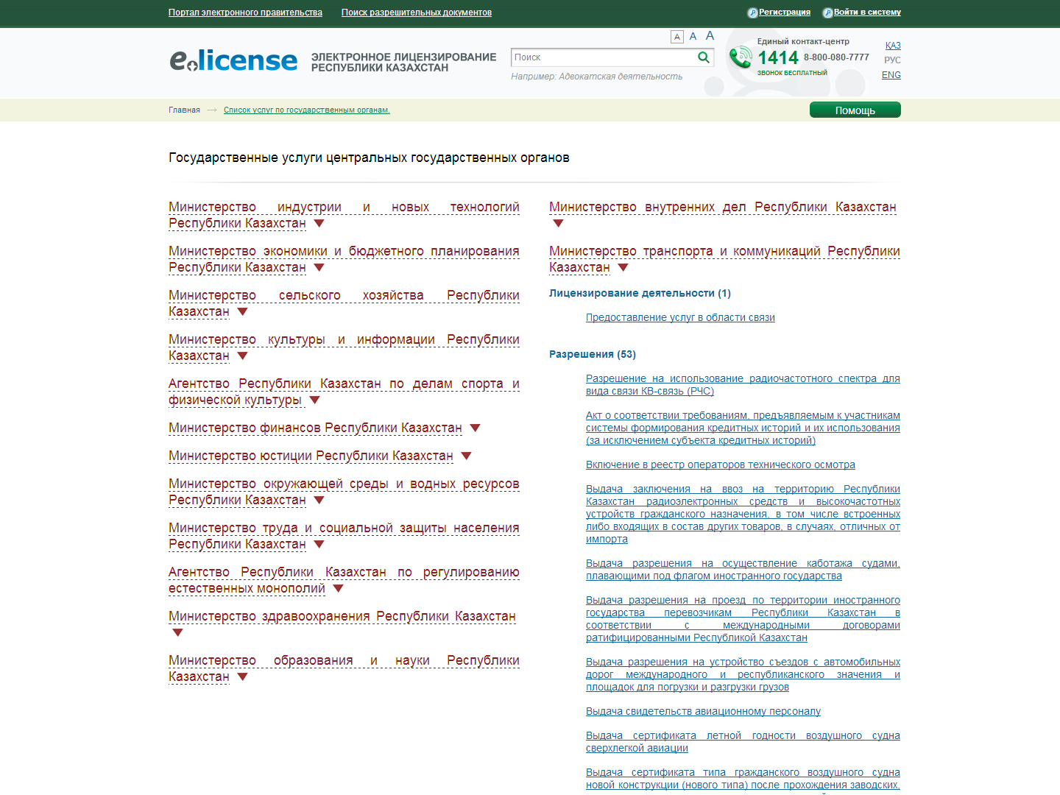

Slide 11
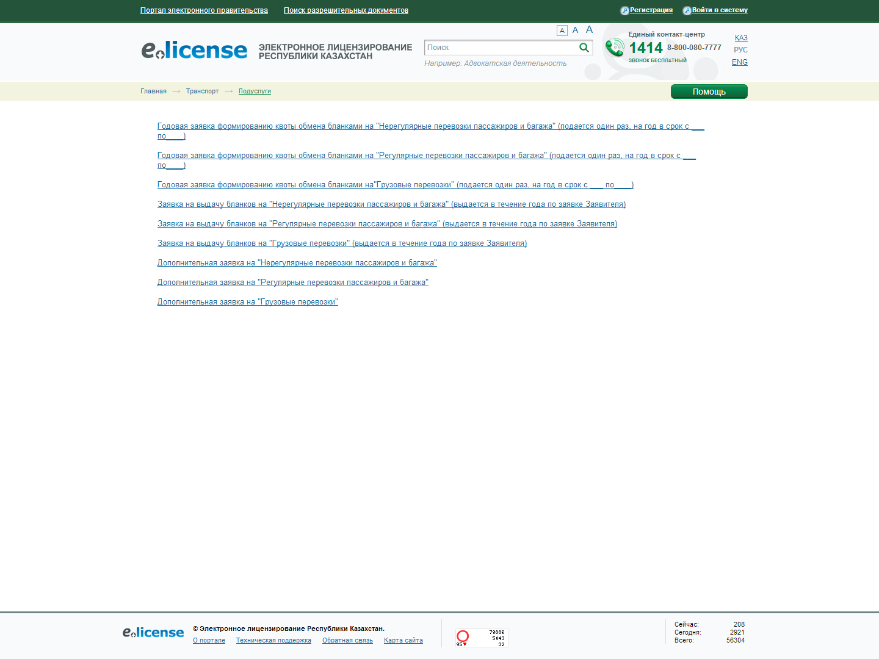

Slide 12
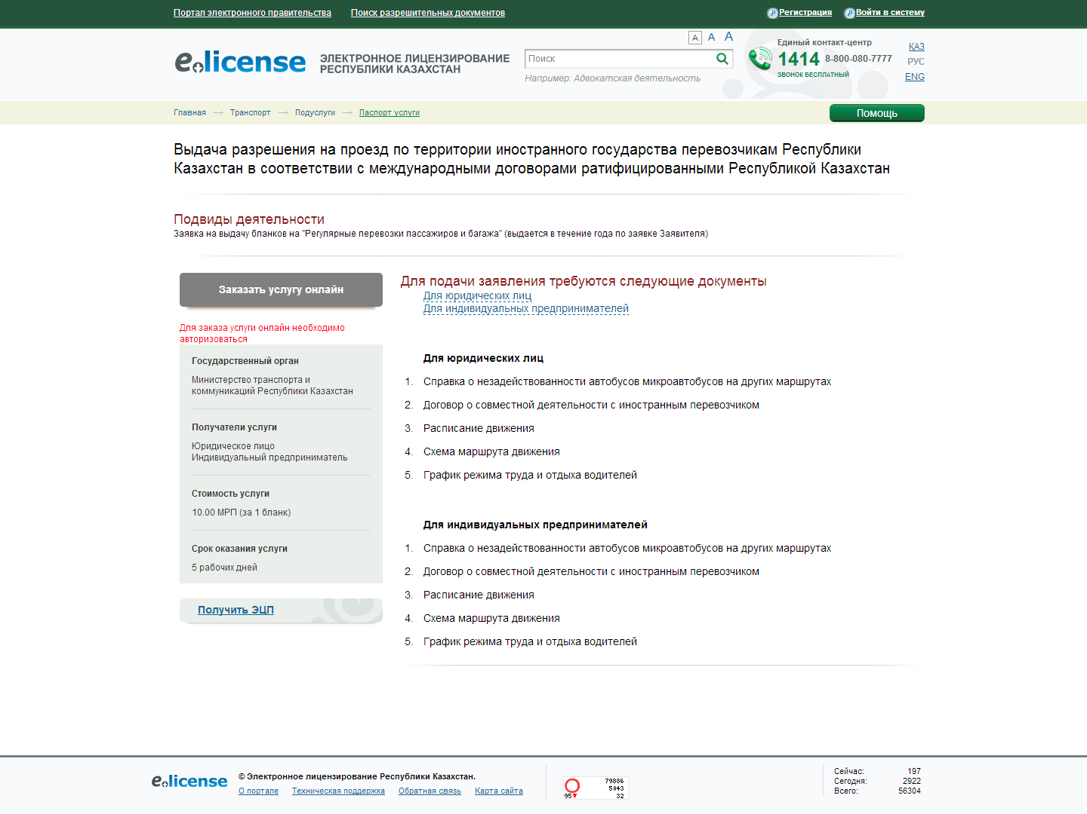

Slide 13
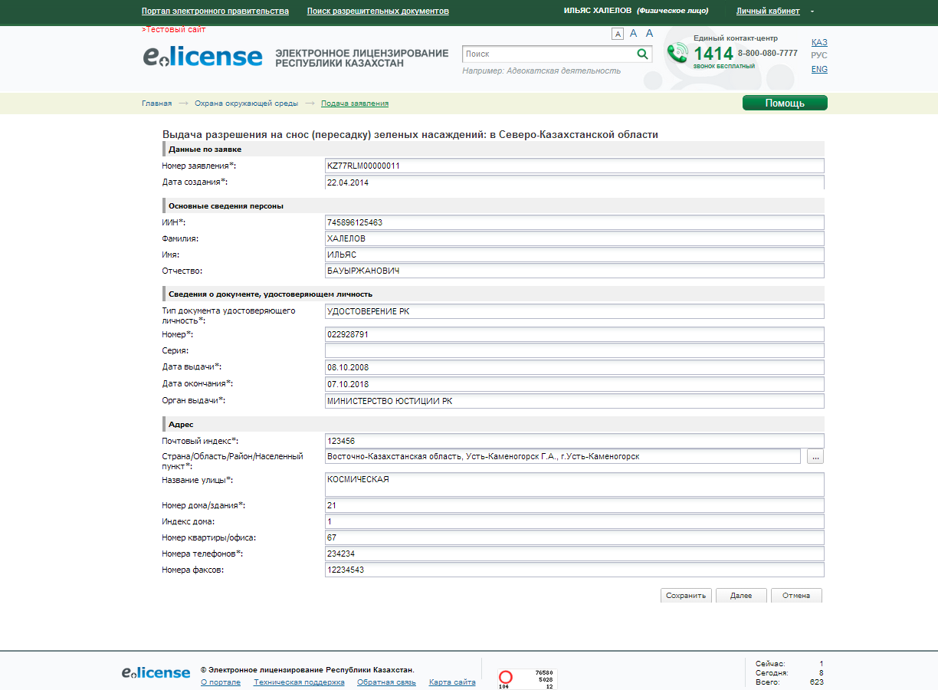

Slide 14
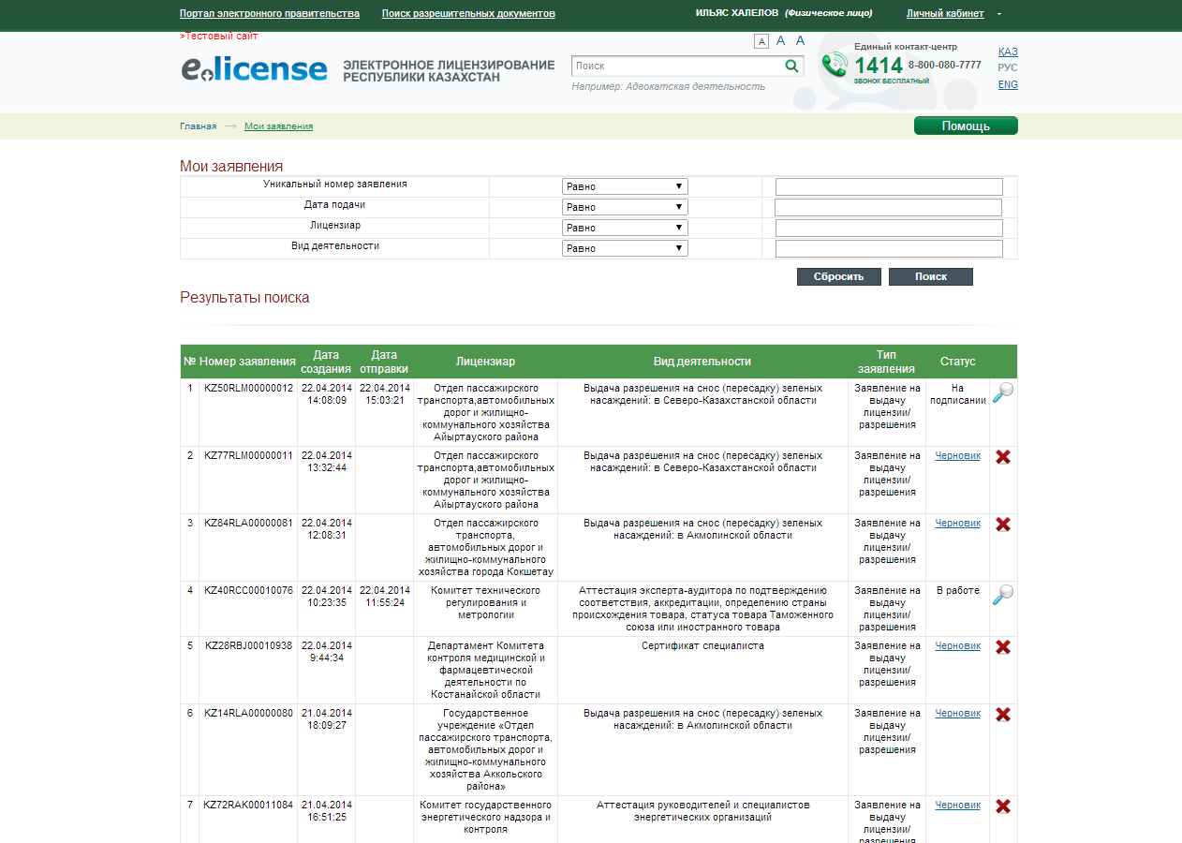

Slide 15
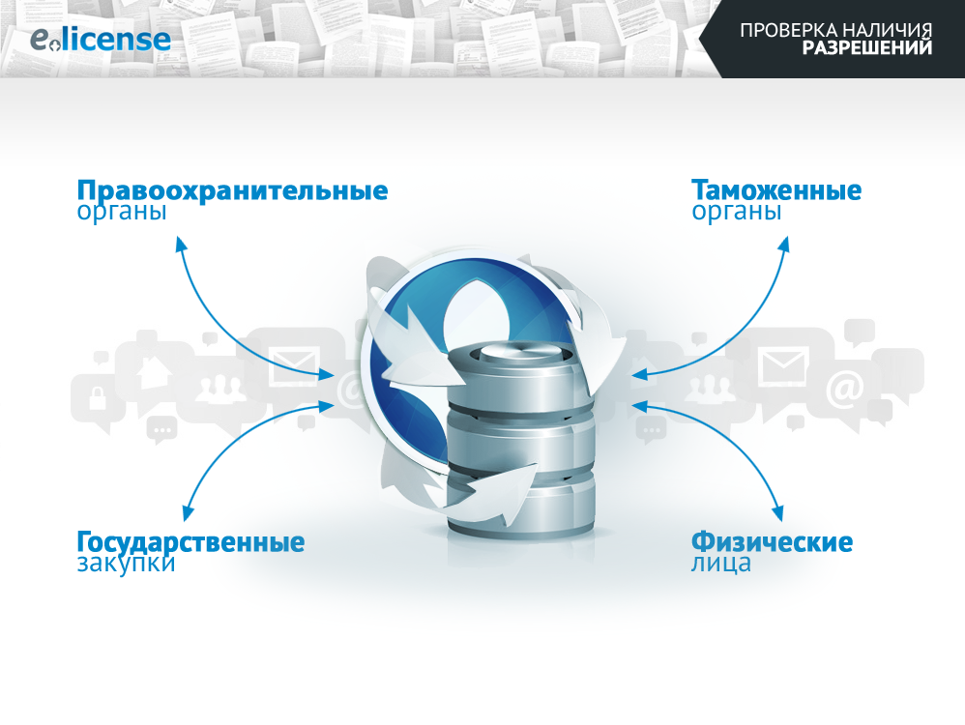

Slide 16
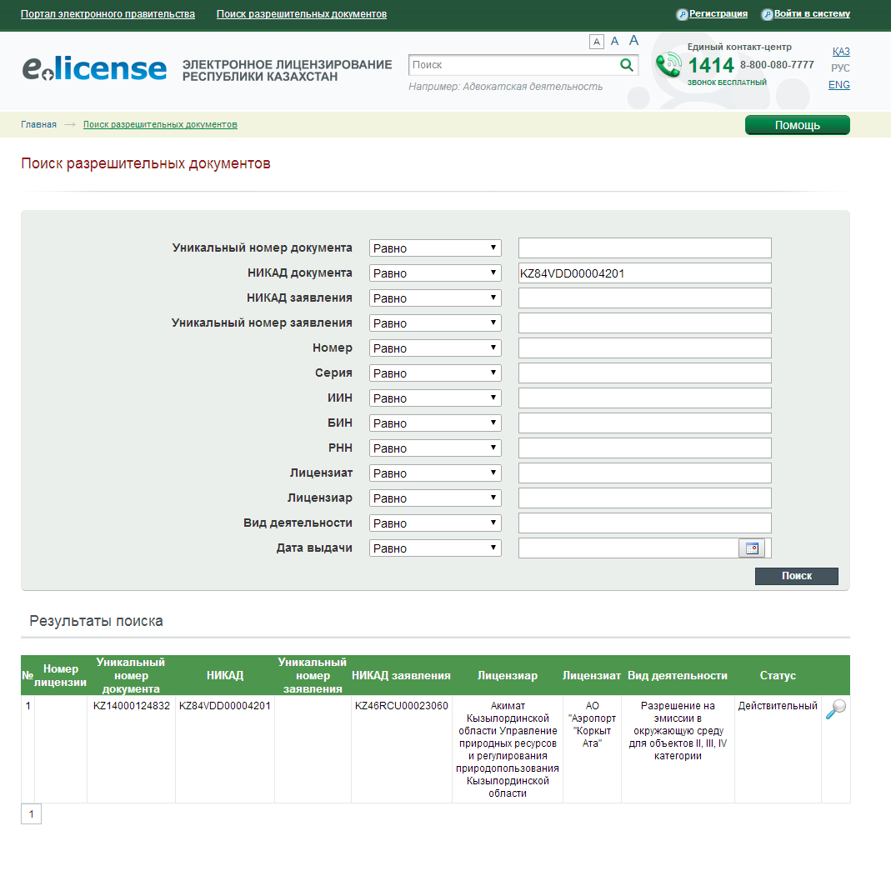

Slide 17
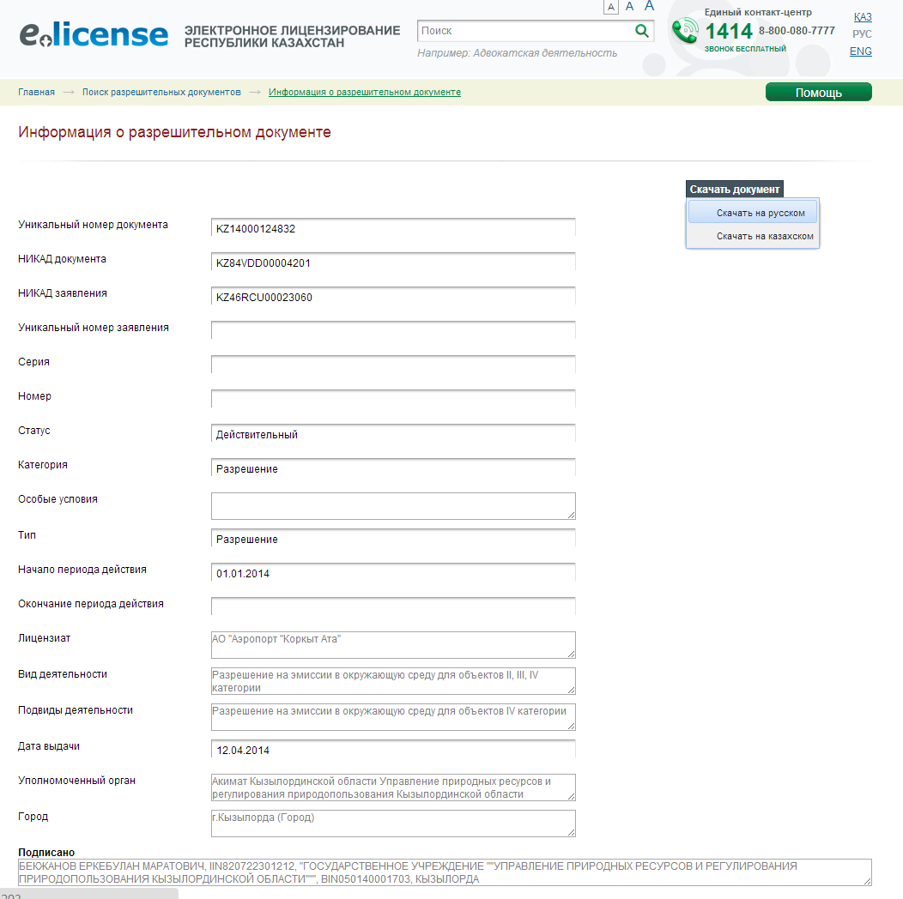

Slide 18
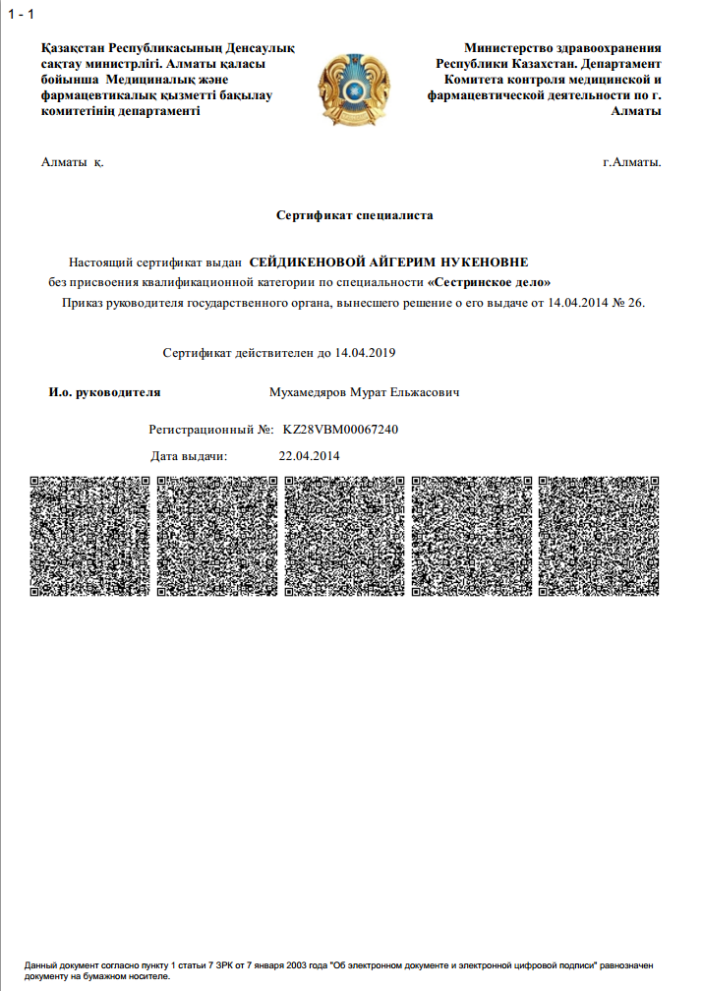

Slide 19
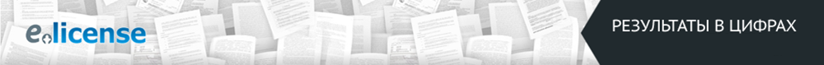
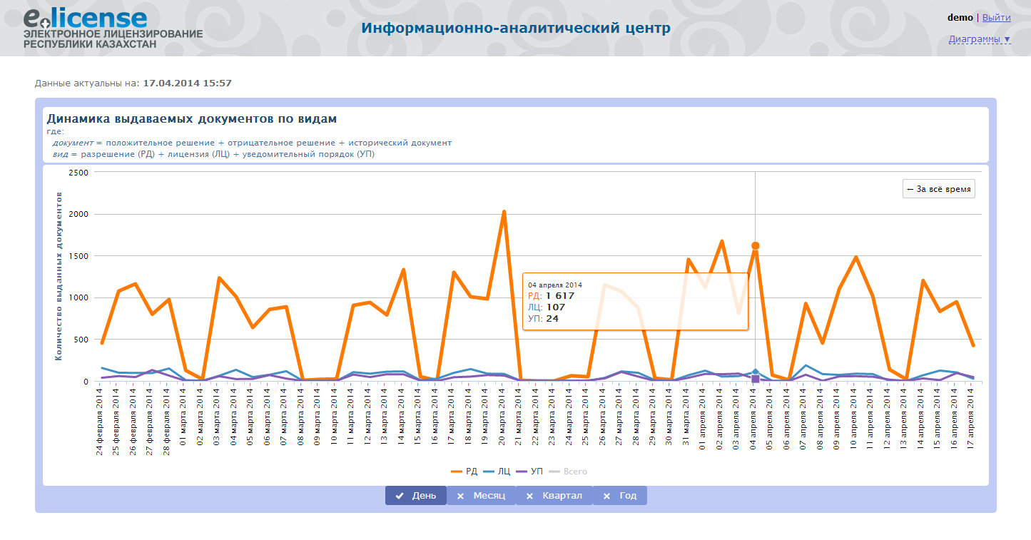

Slide 20
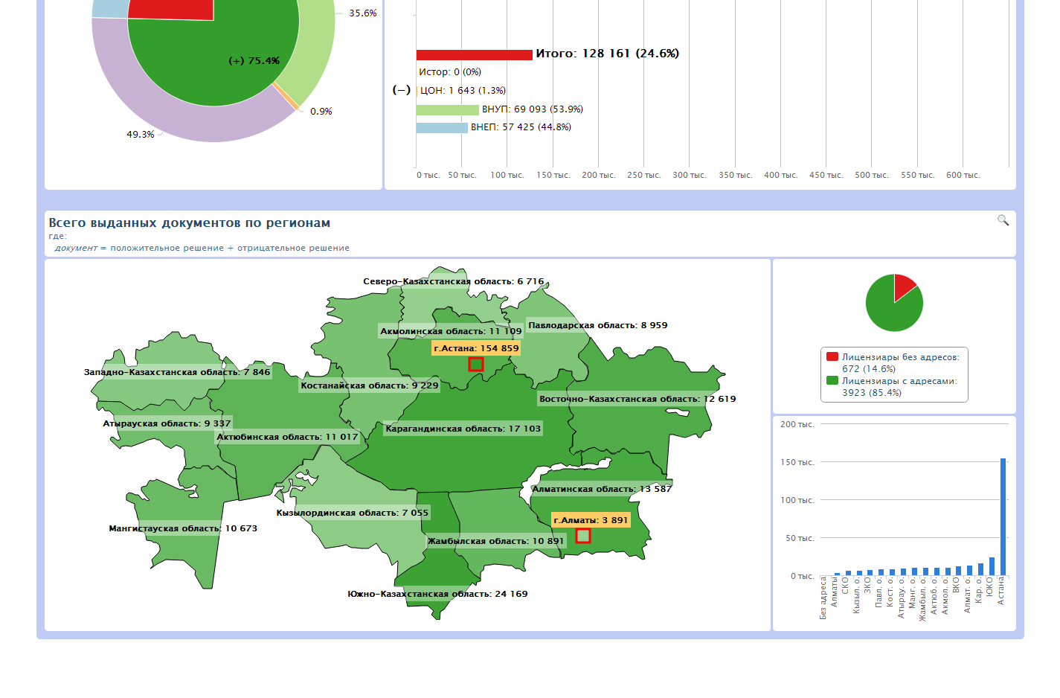

Slide 21
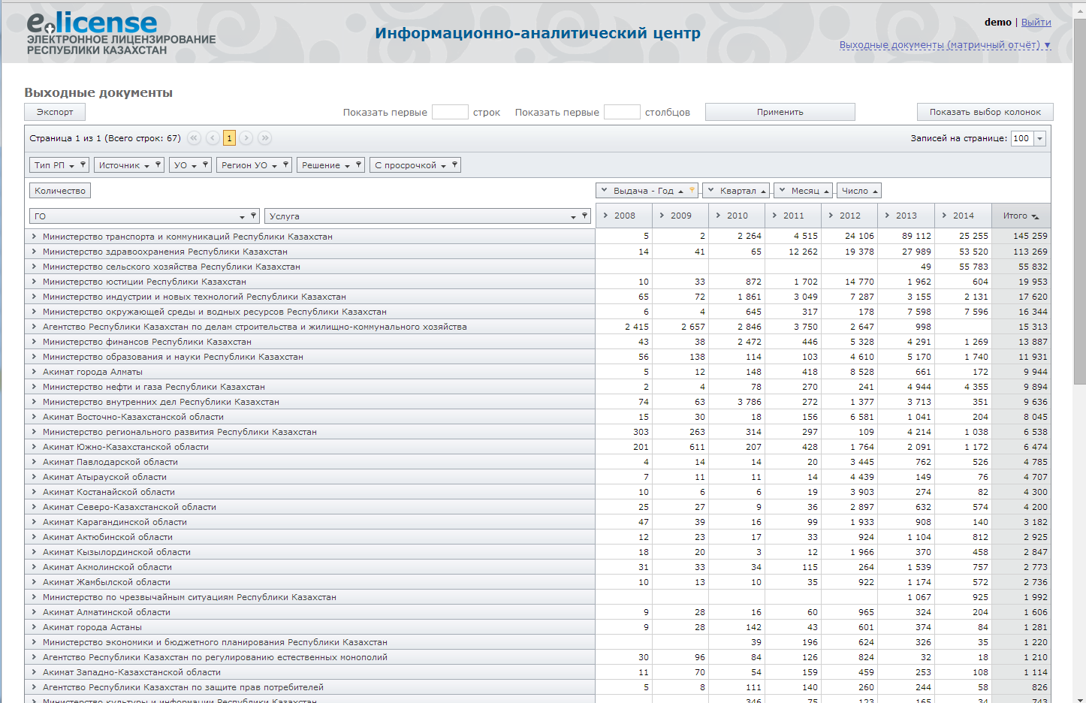
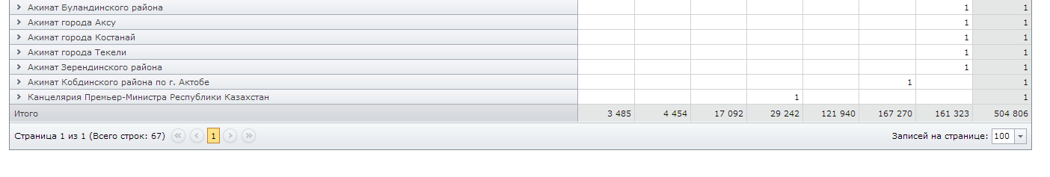

Slide 22


